Slide 1
Classroom management
Teacher training in Alghero - Sardinia

Slide 2
Môj výber a očakávania od kurzu...?
Ešte v šk.r.: 2022/2023 som sa rozhodla prijať ďalšiu pracovnú úlohu - úlohu triedneho učiteľa v budúcej 5. A triede.
Pocítila som potrebu dovzdelávania a získania nových zručnosti aj v oblasti triedneho manažovania. Kurz mi tzv. ,,padol do rany.“
Od projektu Erasmus+ a kurzu ,,Classroom management“ som očakávala novú inšpiráciu, návody na vedenie triedy v rešpektujúcej, priateľskej klíme, v ktorej sa žiaci môžu cítiť bezpečne.

Slide 3
Čo mi kurz priniesol?
Získala som nové informácie a inšpirácie na manažovanie správania sa detí v triednom kolektíve – dobré nastavené pravidlá triedy, ale aj rutiny dávajú dieťaťu bezpečie. V bezpečí je práca tvorivá, efektívna.
Posilnila som svoje zručnosti a kompetencie zamerané na poznanie detí, ktoré tvoria sociálnu skupinu – ak má dieťa možnosť spolupodieľať sa na tvorbe pravidiel, diskutovať o nich, skôr ich bude rešpektovať.
Vzdelávanie prebiehalo v relaxačnej atmosfére krásnej Sardínie. Spoznali sme aj čarovné staré mesto Alghera, ktoré ponúkalo úžasné výhľady na more. Loďou sme doputovali aj do Neptúnovej jaskyne, kde sme obdivovali krásy jaskynnej výzdoby vytvorenej počas miliónov rokov. Tiež sme sa opaľovali a večerali na krásnych plážach akou bola určite aj Maria Pia beach. A tá úžasná káva! Odporúčam

Slide 4
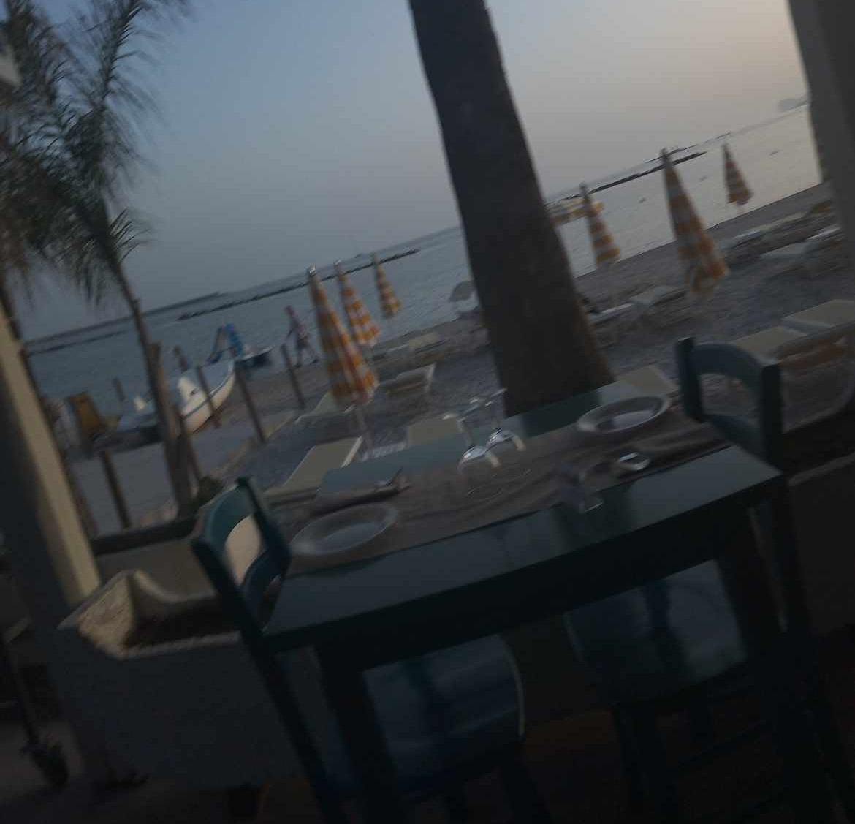
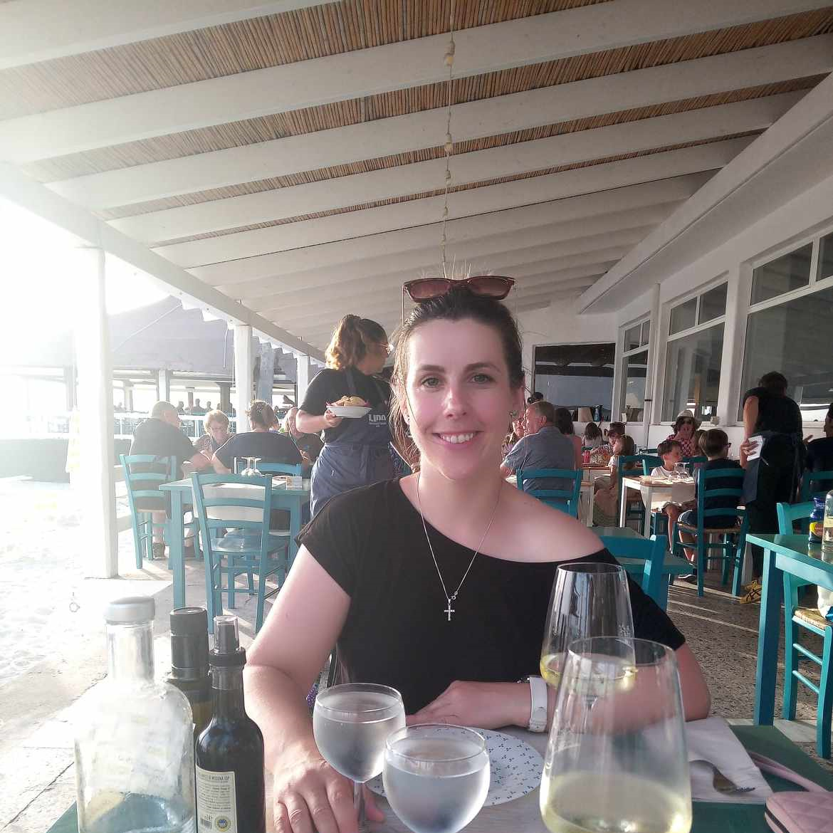
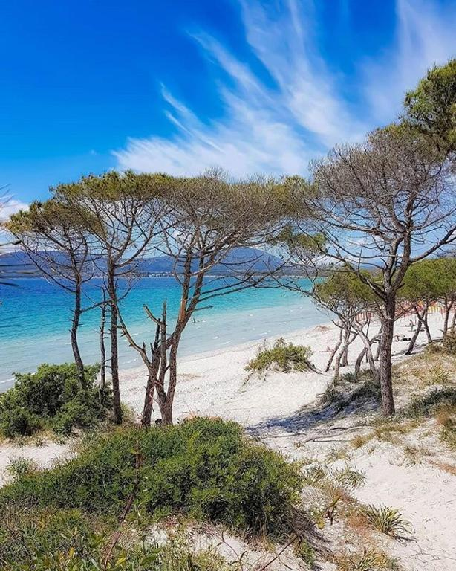
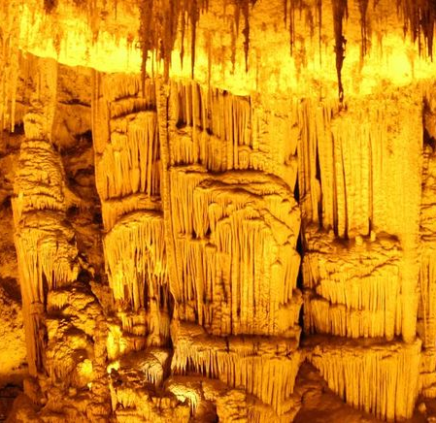
Nezabudnuteľné zážitky
Jedinečné emócie

Slide 5
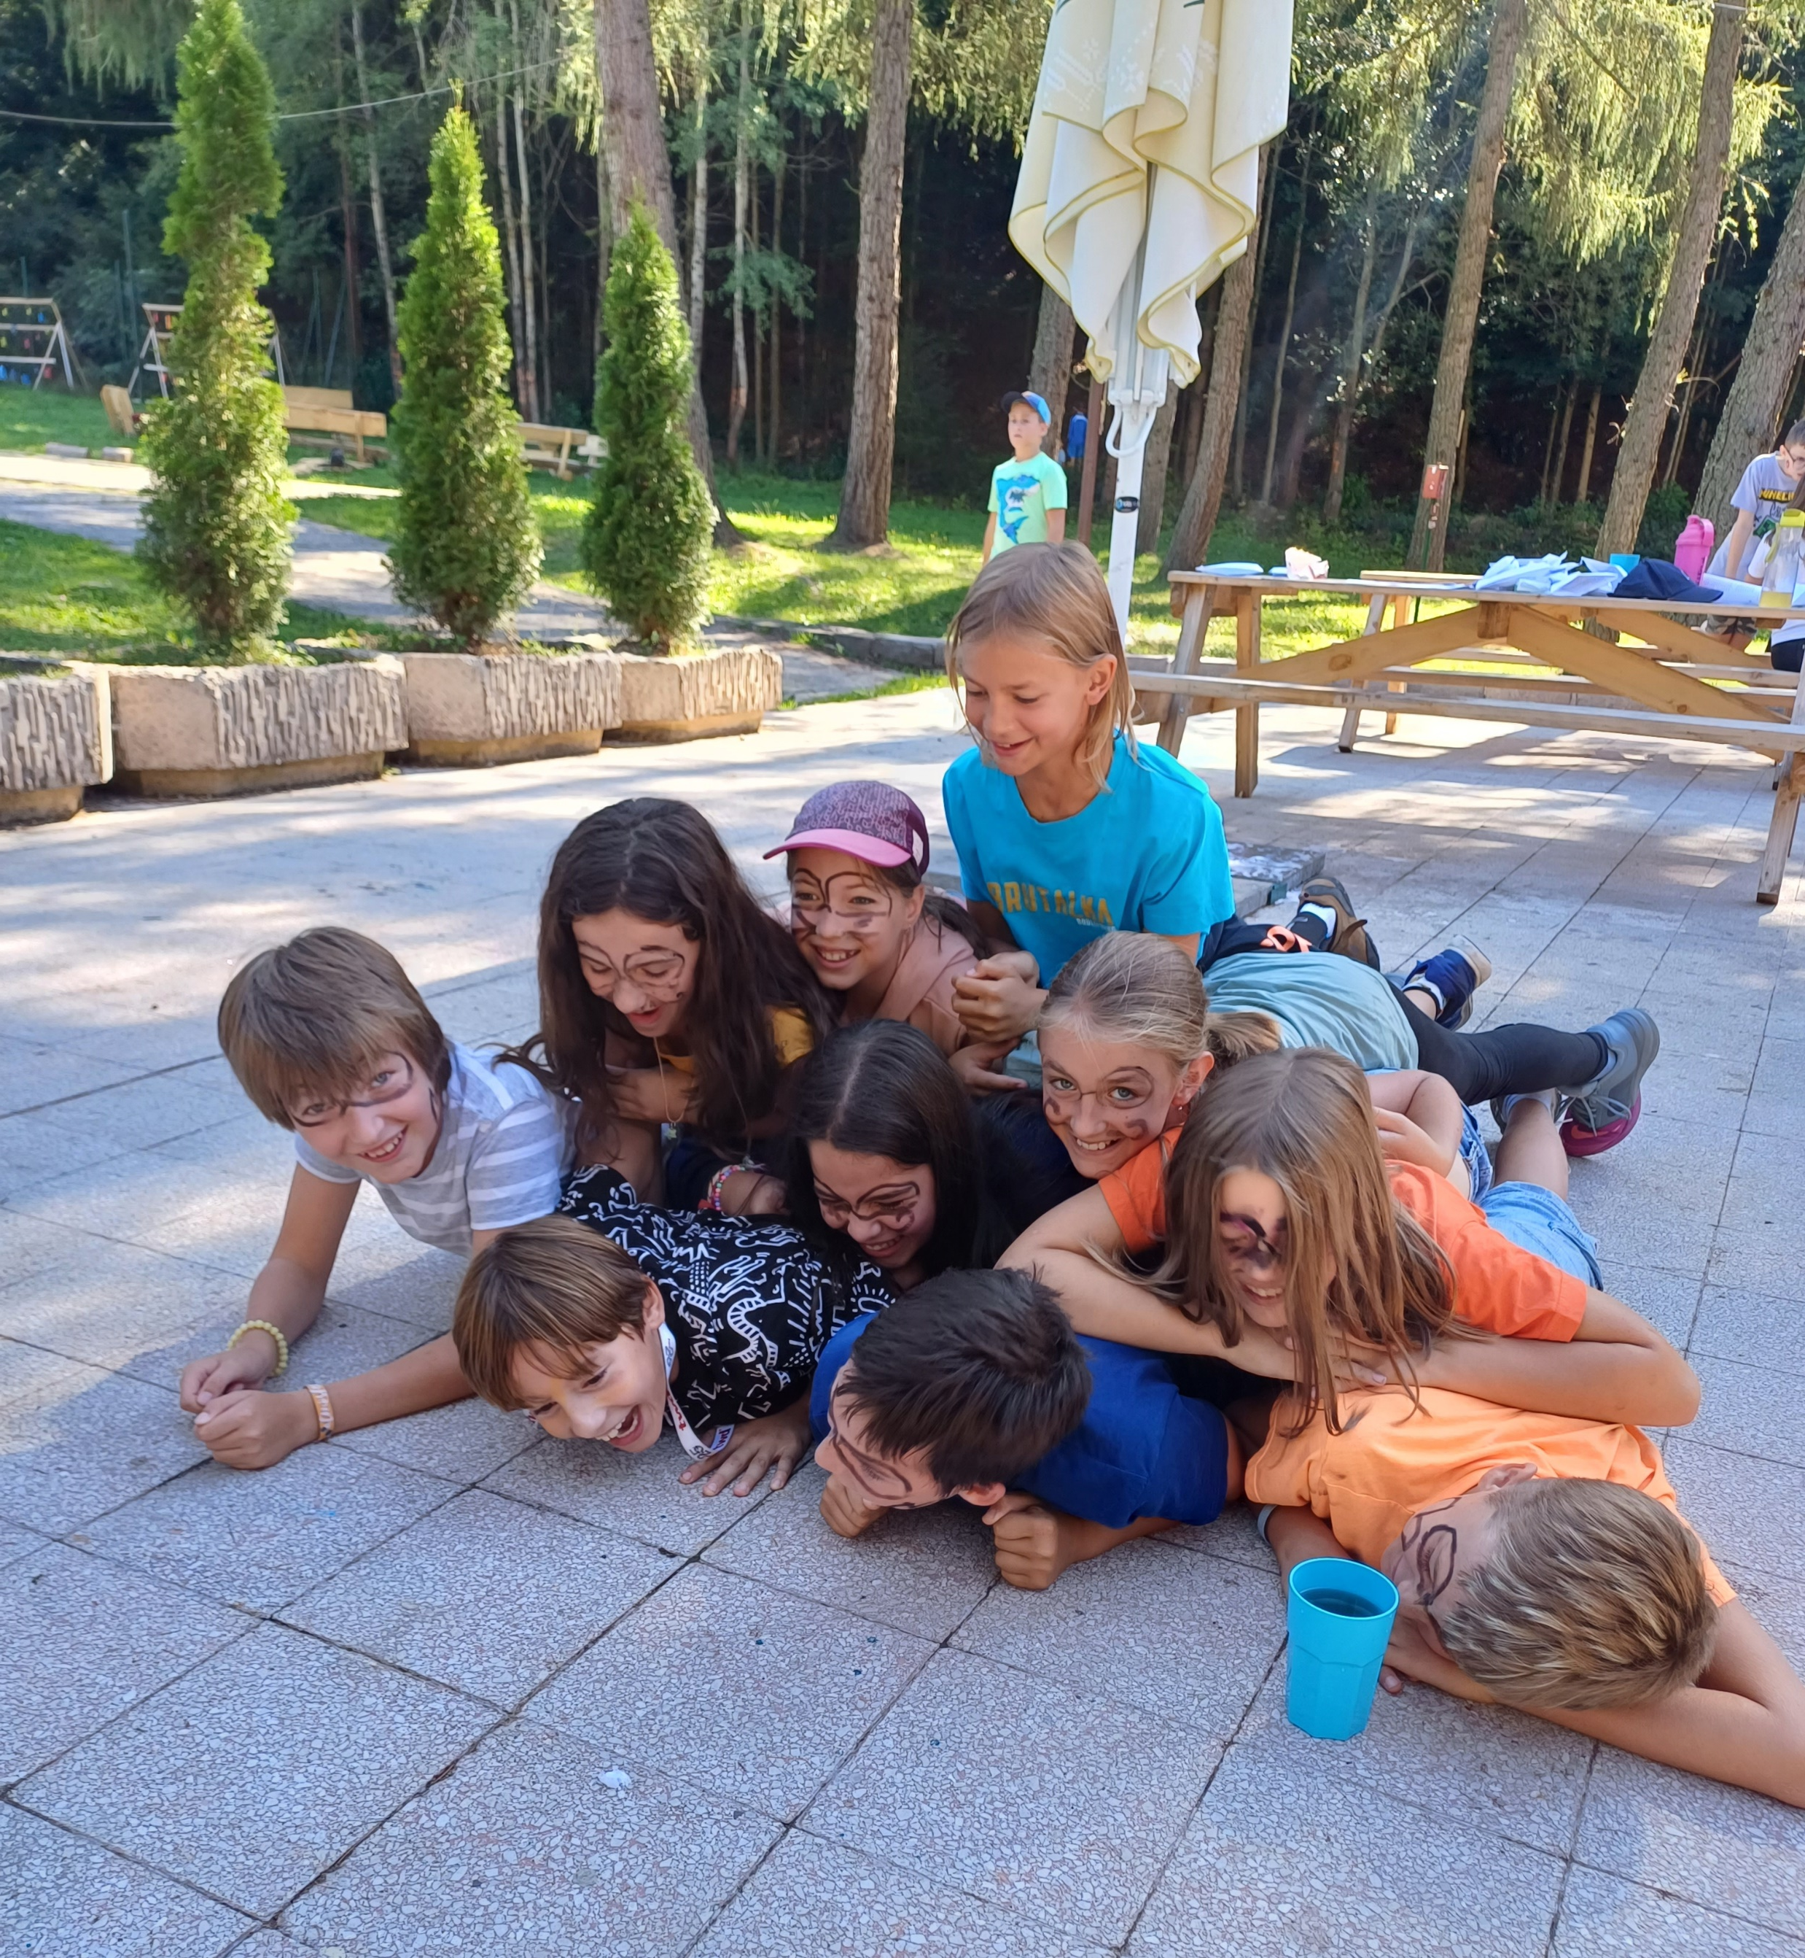
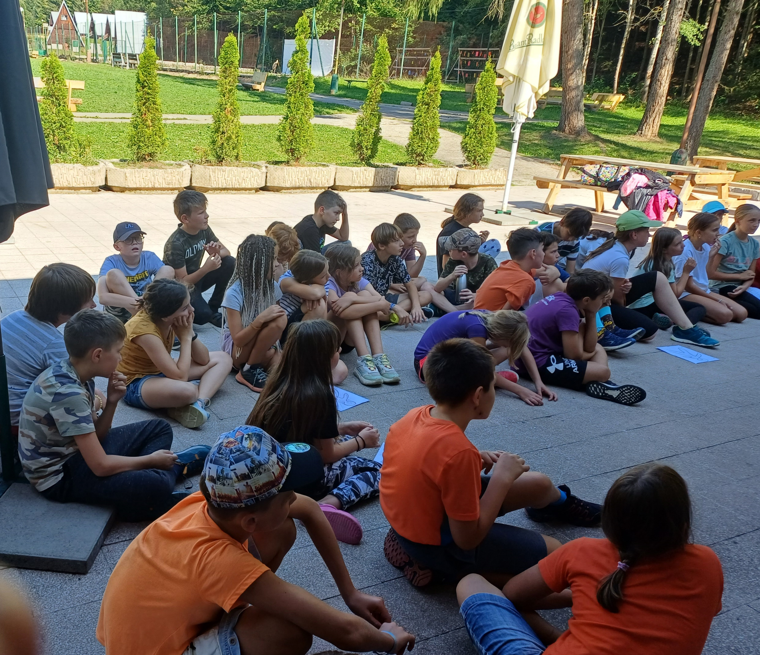
Na úvodnom teambuildingu sme si spoločne nastavili základné pravidlá a rutiny v triede
Výsledky vzdelávania z kurzu v praxi
Zadefinovali sme si veci, ktoré očakávame a ktoré vieme priniesť pozitívnym spôsobom, nie negatívnym podmieňovaním.
Napr.: ak sa budem cítiť dotknutý, urazený pomenujem svoje pocity a opýtam sa spolužiaka, ako si myslí, že sa môžem cítiť po jeho nevhodnej poznámke či vtipe. Nepoužívam oplácanie, vyhrážanie...

Slide 6
Diskutovali sme o správaní sa podľa hesla ,,TRUST“
T – prehľadnosť (zdieľame sa,
vyjadrujeme to, čo cítime bez agresie)
R – rešpektujeme sa navzájom
U – snažíme sa porozumieť si
S – myslíme na bezpečnosť, so svojimi
úspechmi sa zdieľajme
T – hovorme pravdu

Slide 7
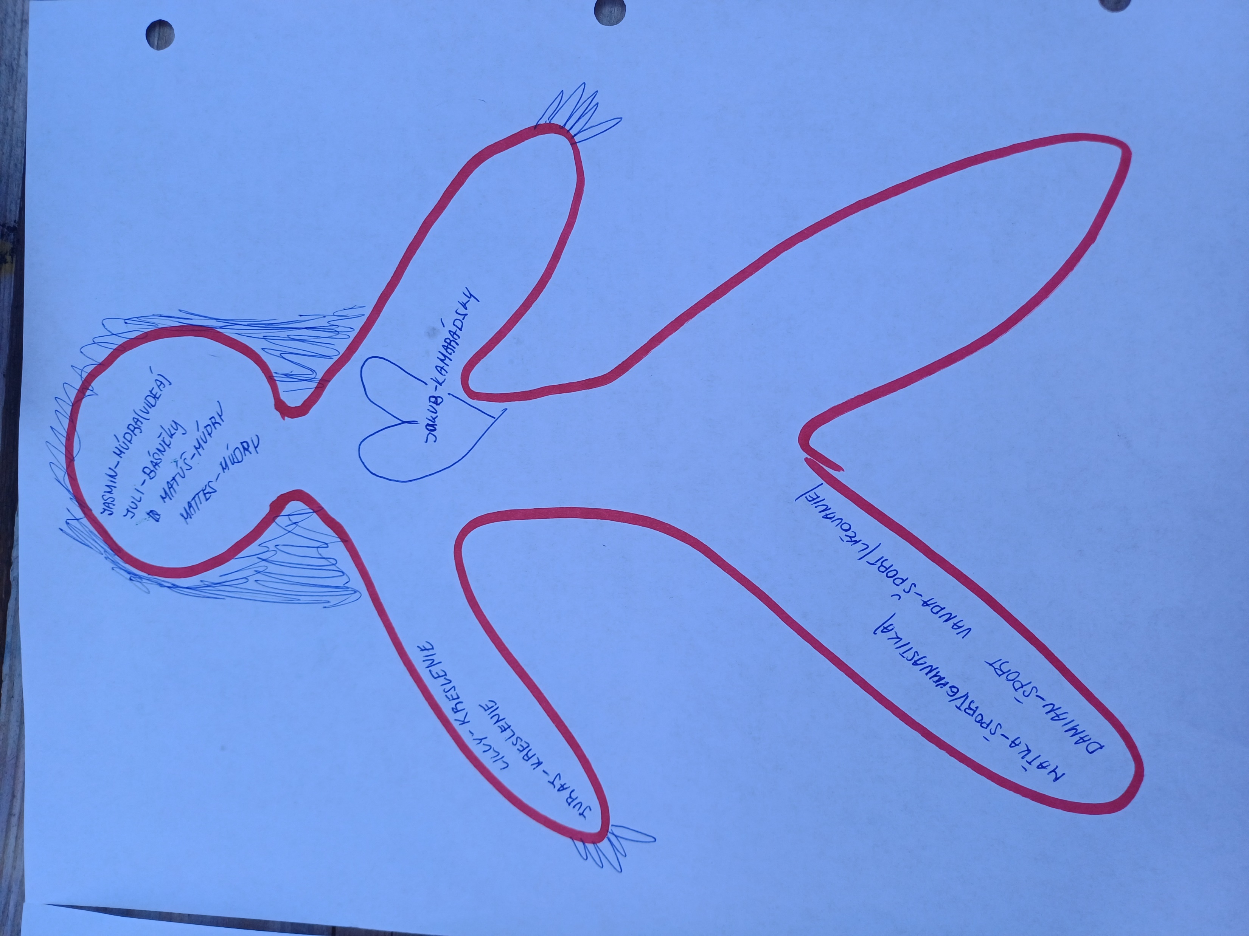
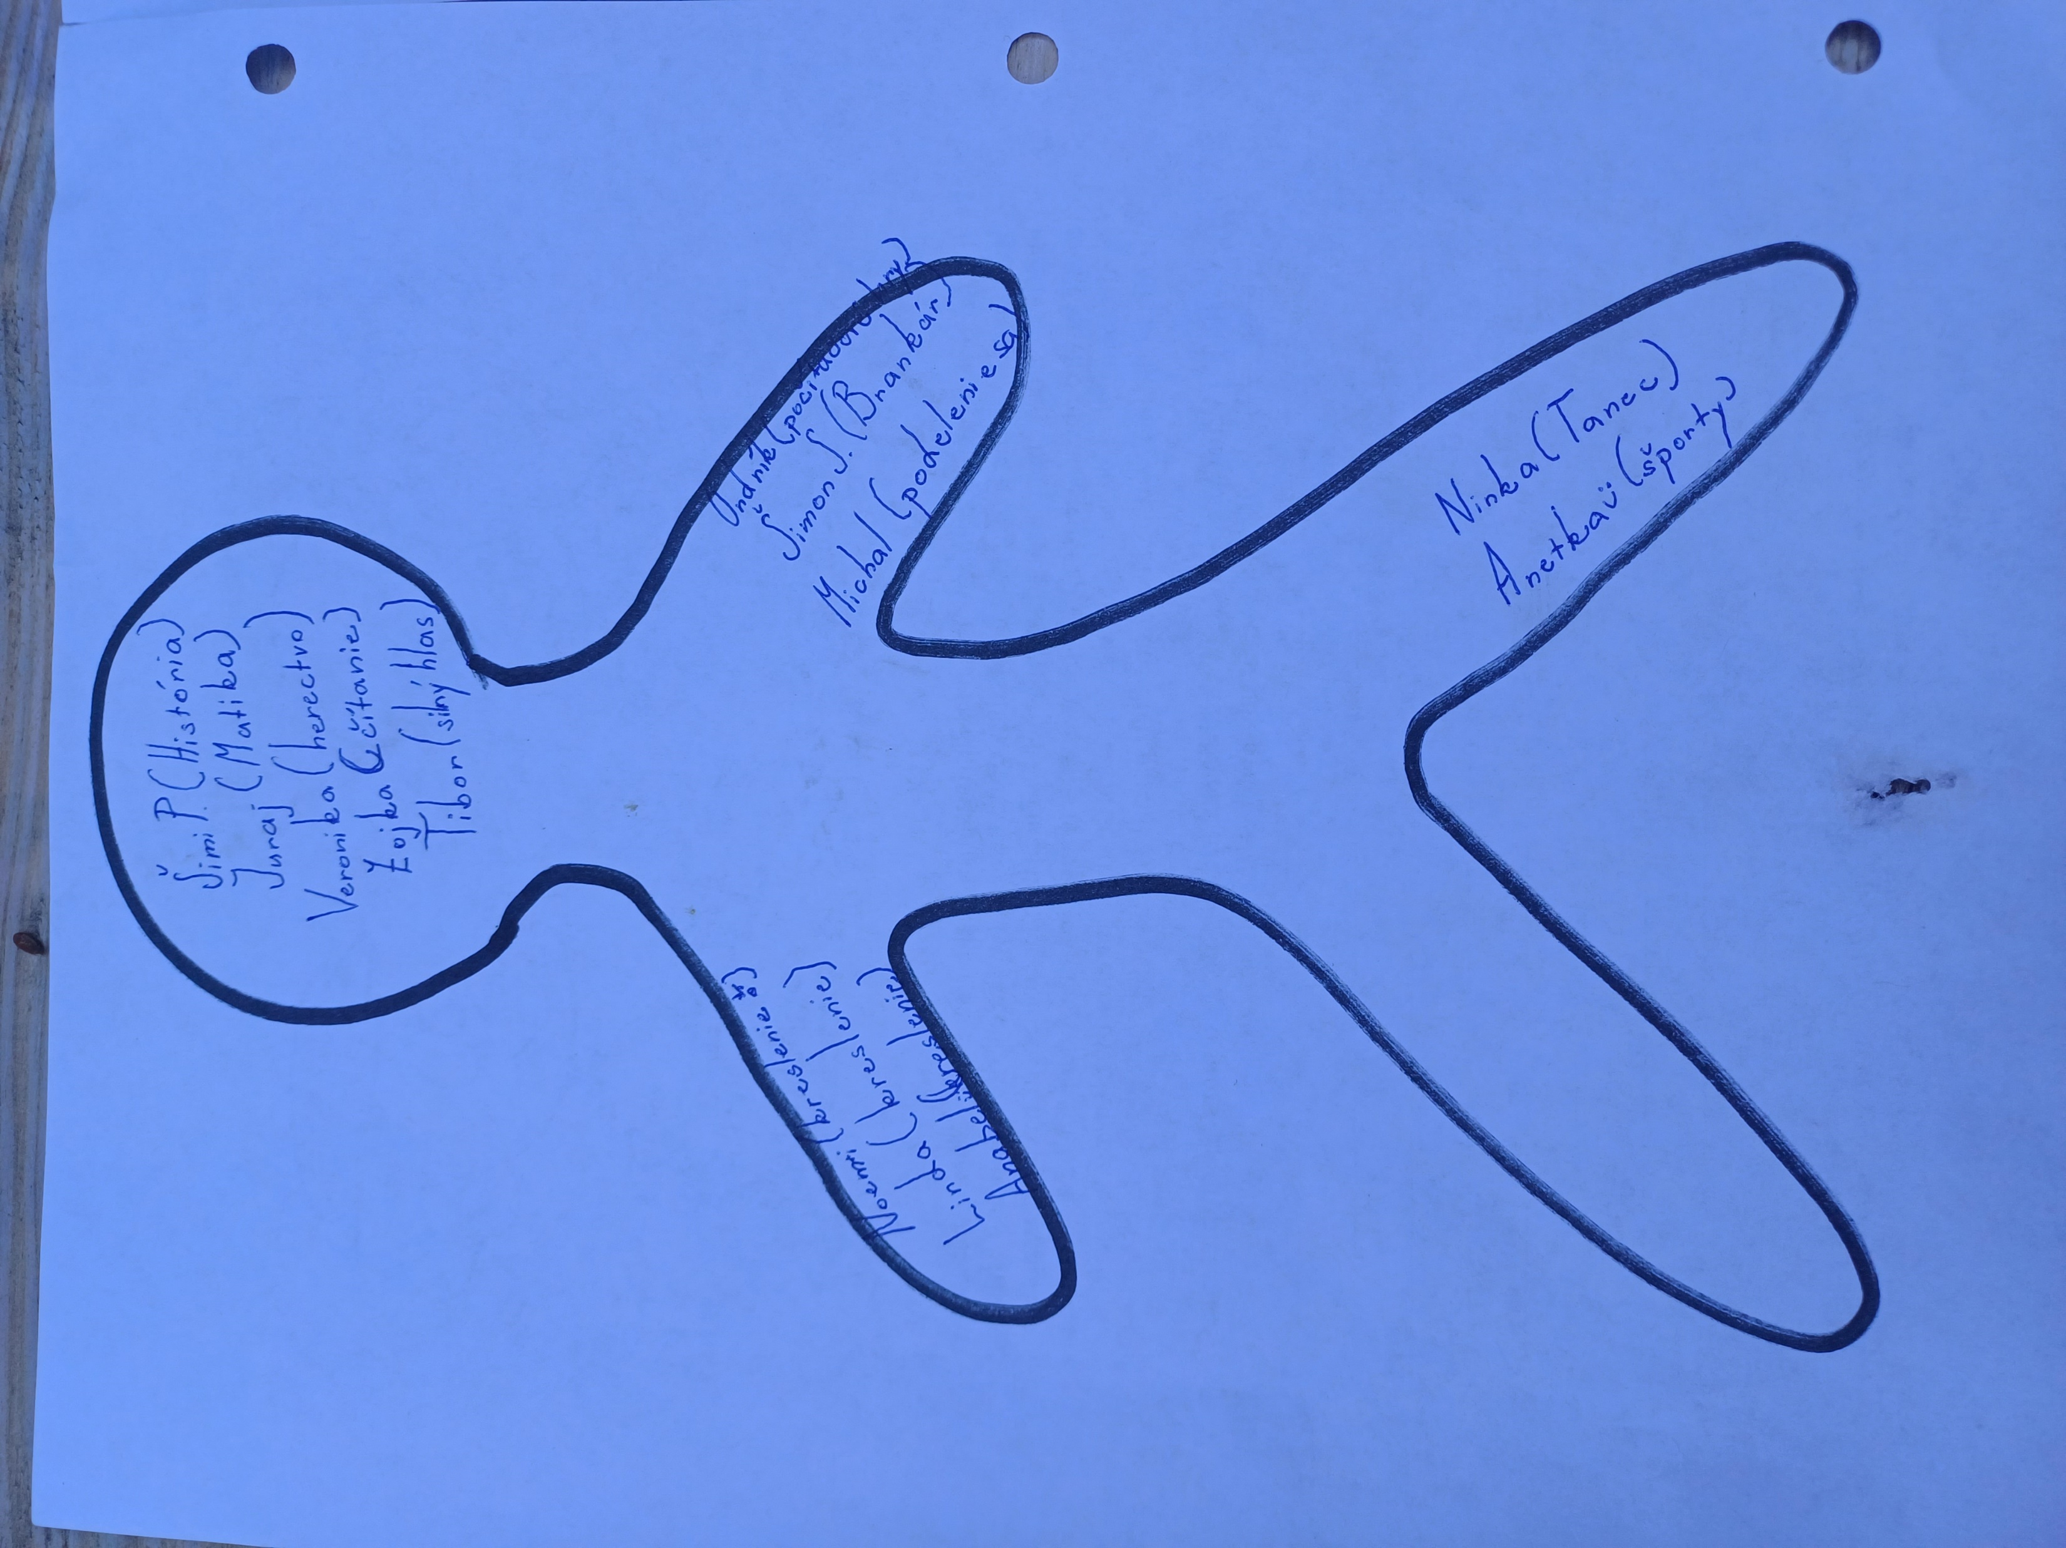
Vnímame Phygmalion effect – naše reakcie a presvedčenia vplývajú na to, čo si o sebe môj spolužiak myslí.
Žiaci sa pokúsili opísať talenty, dary a schopnosti spolužiakov.
Určovali silné stránky a zručnosti ostatných.

Slide 8
Naše triedne rutiny ...
To najdôležitejšie ☺ - používanie mobilov pred vyučovaním:
Po príchode do triedy si najskôr zlož stoličku, priprav veci potrebné na prvú vyučovaciu hodinu.
2. Ak si splnil bod č.1 môžeš si vziať mobil do voľnočasového kútika
(gauč so stolíkom v zadnej časti triedy) alebo sa pripravuj na vyučovanie.
3. Mobil môžeš používať len do 7:50 hod. Najneskôr o 7:50 hod. odložíš
vypnutý mobil do skrinky na mobily v triede. Dostaneš ho späť až po
skončení vyučovania.

